Slide 1

Topik 2 :Listrik statis dan Konsep Medan listrik
Sumber bacaan Ebook: Halliday ch 21 dan ch 22
Dosen : Defrianto Pratama, S.Pd, M.Si.
Teknik Elektronika
Politeknik Negeri Bandung

Slide 2
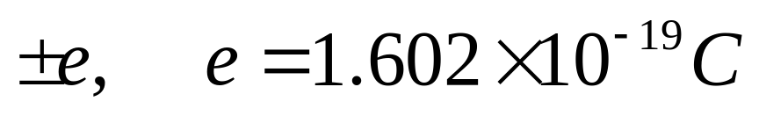
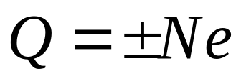
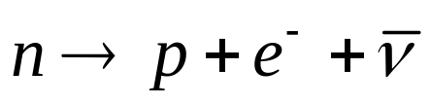
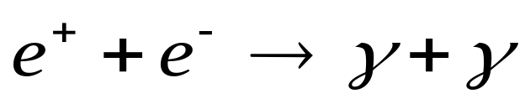
Muatan Listrik
Dua jenis muatan listrik: positif dan negatif
Satuan muatan adalah coulomb [C]
Muatan elektron (negatif) atau proton (positif) adalah
Muatan terkuantisasi
Muatan kekal

Slide 3
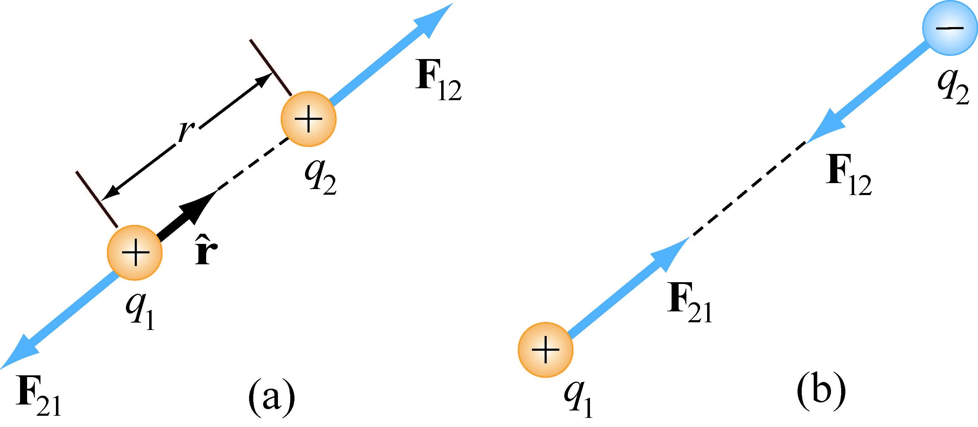
Gaya Listrik
Gaya listrik antara muatan q₁ dan q₂ adalah
tolak-menolak jika muatan-muatan bertanda
sama
(b) tarik-menarik jika muatan-muatan berlainan
tanda

Slide 4
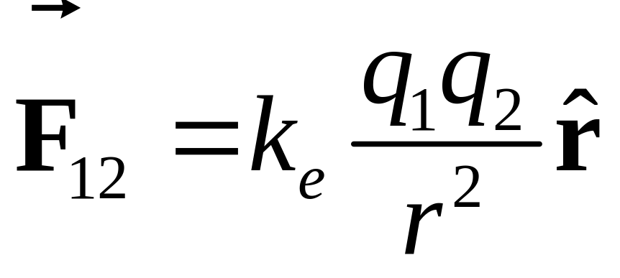
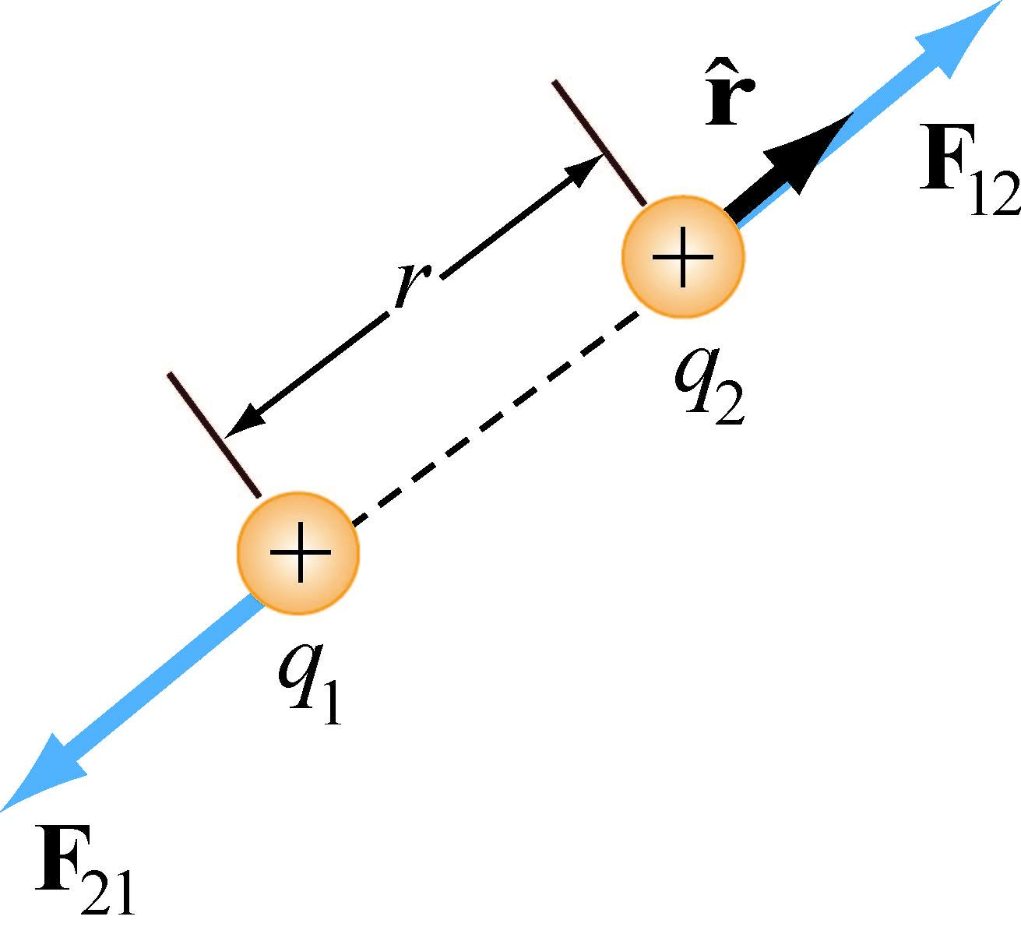
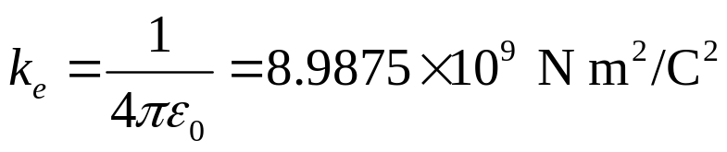

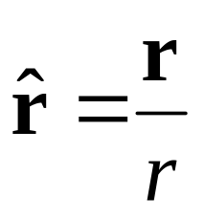
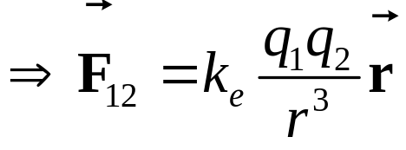
Hukum Coulomb
Hukum Coulomb: Gaya oleh q₁ pada q₂
vektor satuan dari q₁ ke q₂
Animasi 1.6

Slide 5
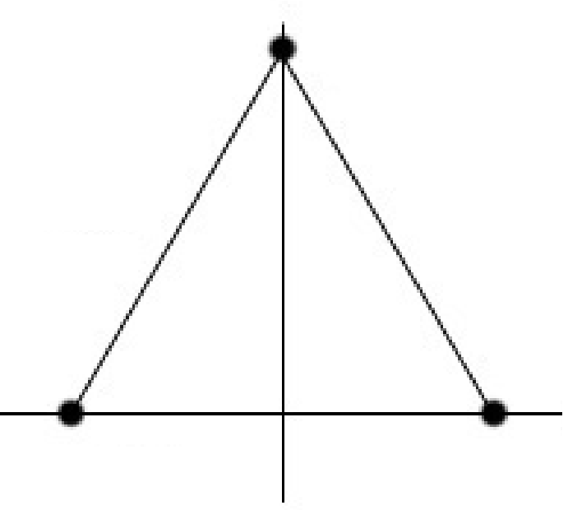
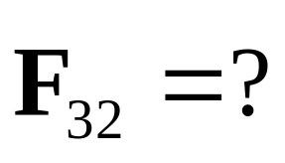
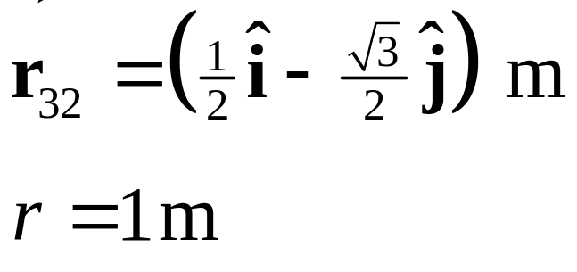

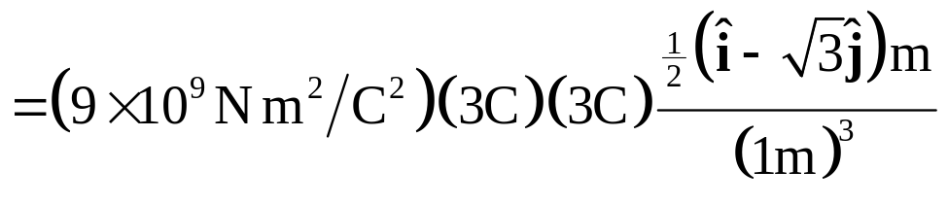
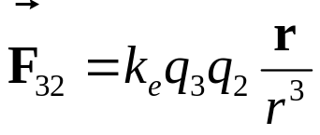
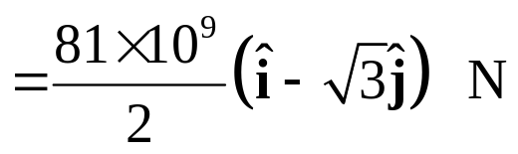
Contoh Hukum Coulomb
q₃ = 3 C
a = 1 m
q₁ = 6 C
q₂ = 3 C

Slide 6
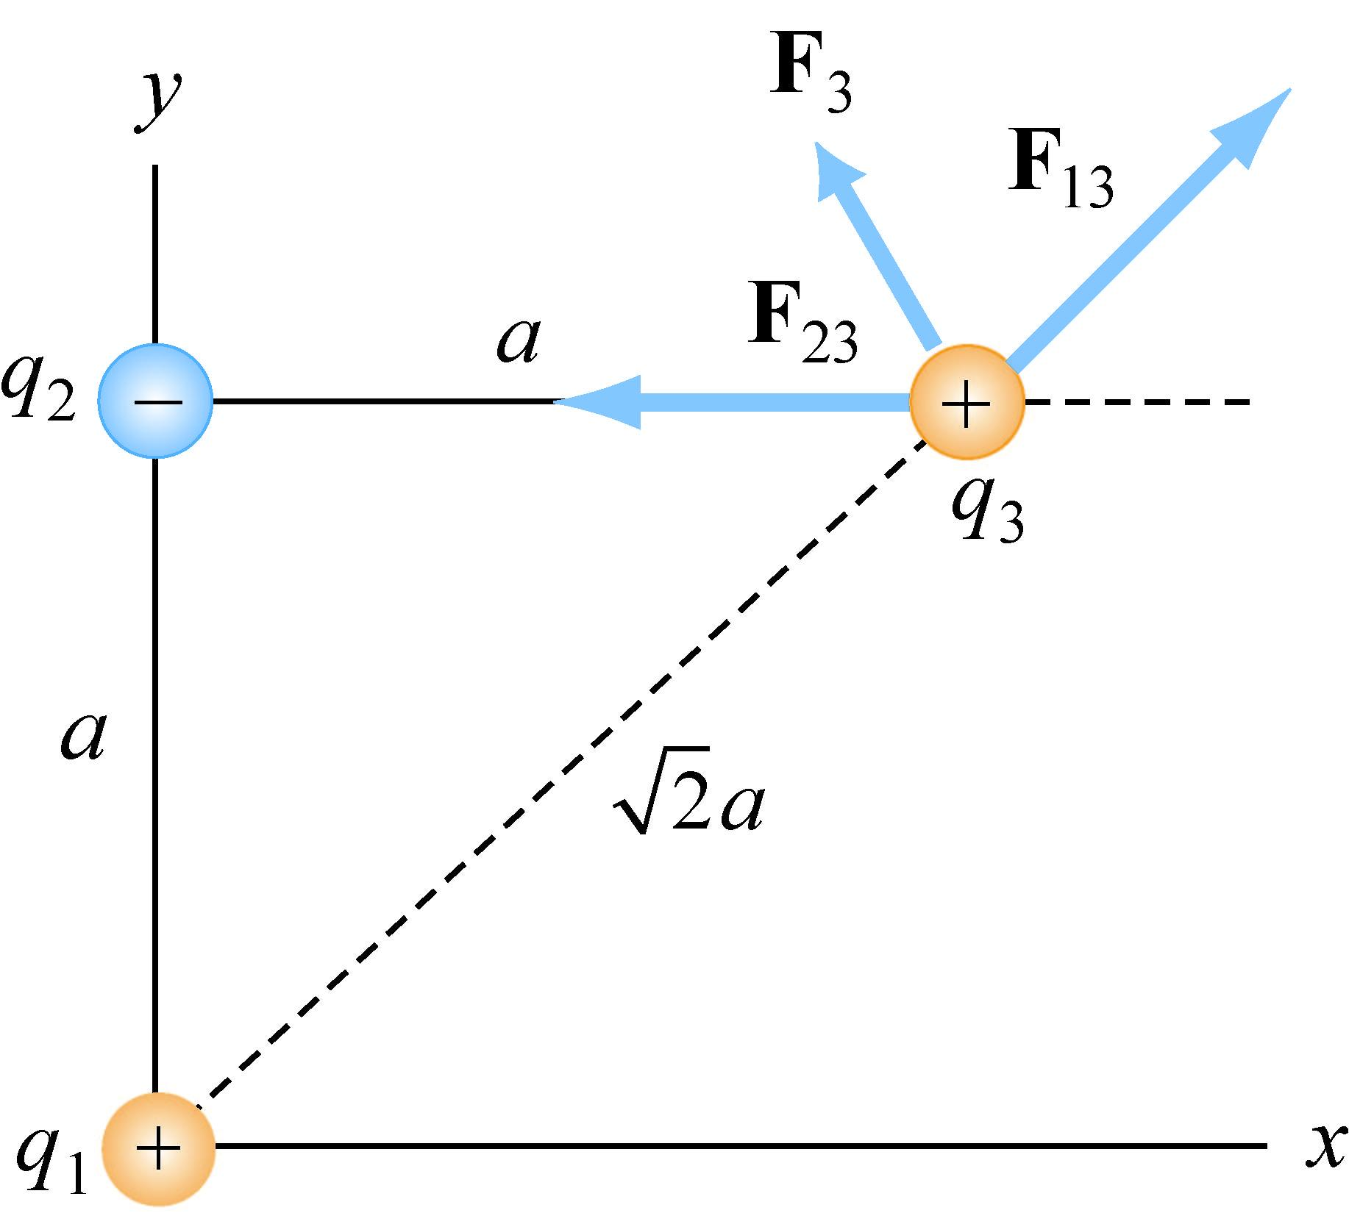
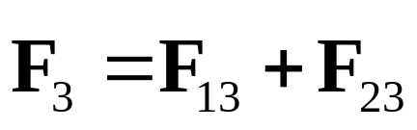
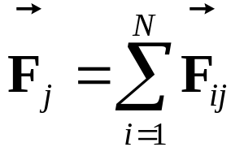
Prinsip Superposisi
Banyak Muatan yang Muncul:
Gaya neto pada setiap muatan adalah penjumlahan vektor-vektor gaya dari muatan individu yang lain
Contoh:
Tugas No. 1
Cari resultan gaya pada muatan q1 !
q1=q3= 2 μC
q2 = -2 μC
a = 2 cm
Secara umum:

Slide 7
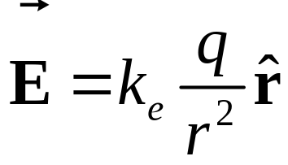
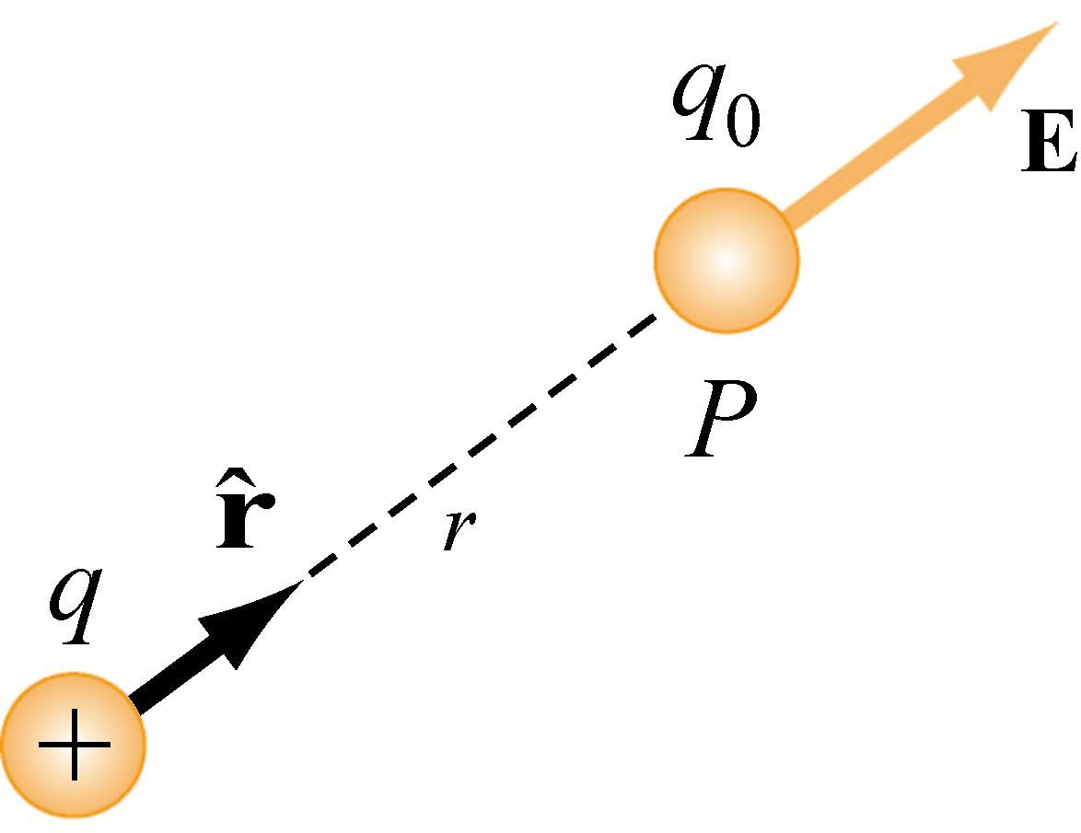
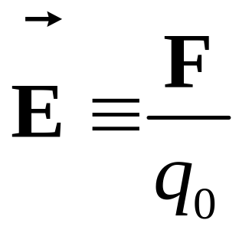
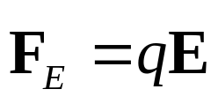
Medan Listrik
Medan listrik pada suatu titik adalah gaya yang bekerja pada muatan uji q₀ pada titik tersebut, dibagi dengan muatan q₀ :
Medan MuatanTitik :
Untuk sebuah muatan titik q:
Satuan: N/C, juga Volt/meter

Slide 8
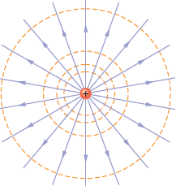
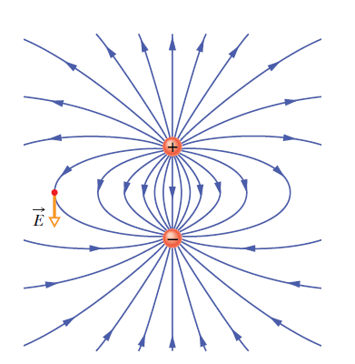
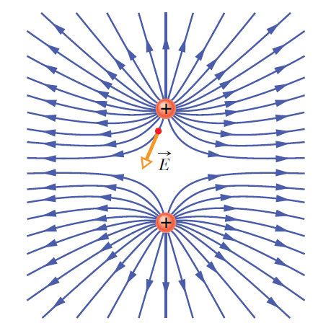
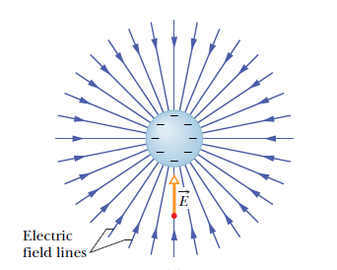
Garis Medan Listrik
Arah garis medan listrik pada suatu titik adalah menyinggung medan pada titik tersebut
Garis medan meninggalkan titik muatan positif dan menuju muatan negatif
Garis medan tidak pernah saling berpotongan

Slide 9
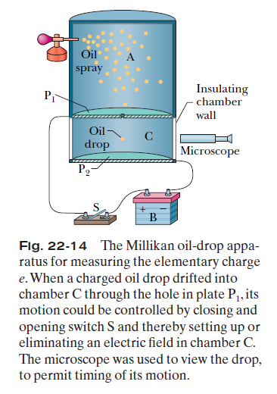
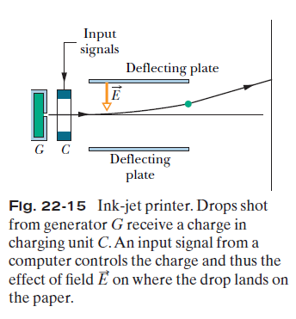
Contoh Penerapa Konsep Medan dan Gaya Listrik
Percobaan Mengukur muatan electron (Percobaan Milikan tahun 1923)
Printer Ink Jet

Slide 10
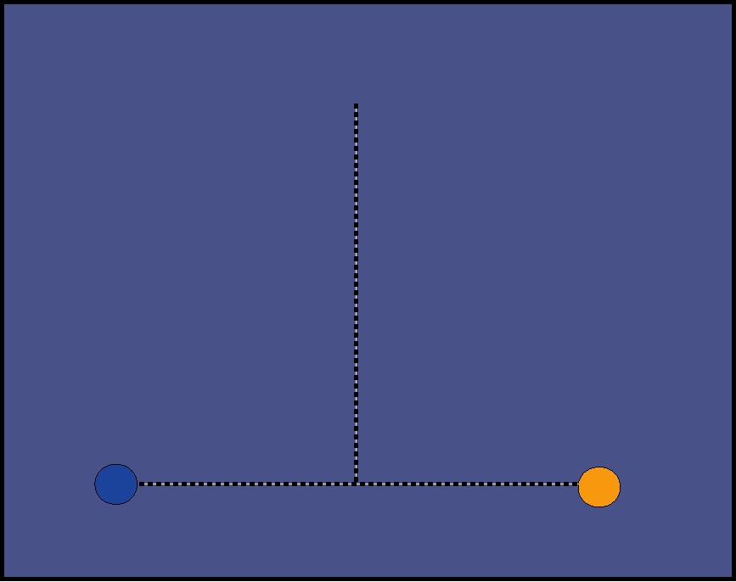

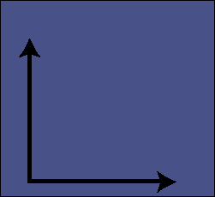




TUGAS NO 2
d= 6 cm
-q = -3 μ C
+q = +3 μ C
S= 4 cm
Tinjau dua muatan titik yang besarnya sama tetapi berlawanan tanda terpisah dengan jarak d. Tentukan medan listrik pada titik P?

Slide 11
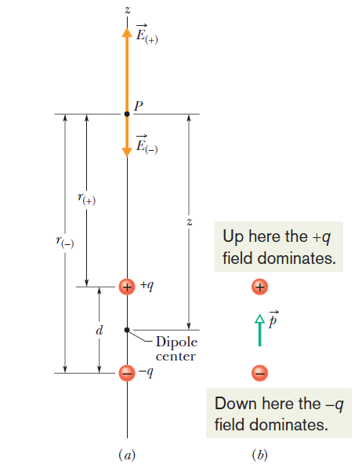

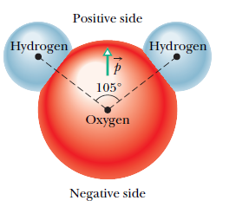

Medan pada Dipol Listrik
Dua buah muatan yang sama besar tetapi berbeda jenis (+q dan –q), terpisah dengan jarak d
Momen Dipol
$$\vec{p}=qd \hat{j}$$
d
Berarah dari muatan negatif ke muatan positif
Molekul air sebagai dipol listrik

Slide 12

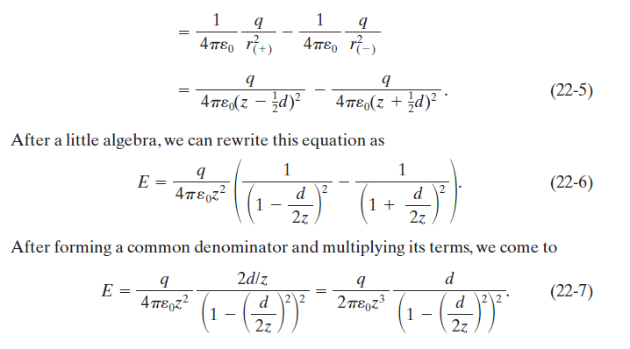


Medan Listrik oleh Dipol

Slide 13
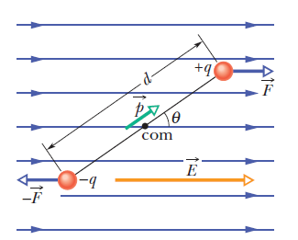



Dipol dalam Medan Uniform
Gaya total neto:
cenderung untuk mensejajarkan diri dengan medan listrik

Slide 14
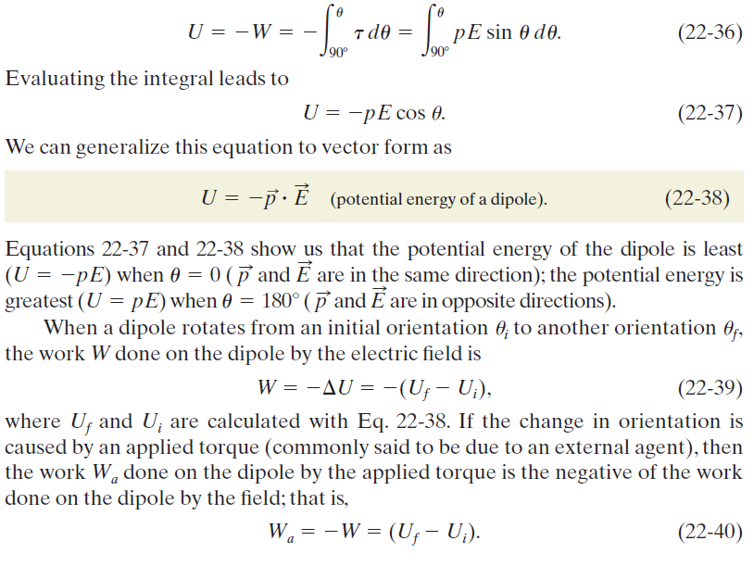

Energi Potensial Dipol pada Medan Listrik
Usaha yang dilakukan Medan

Slide 15
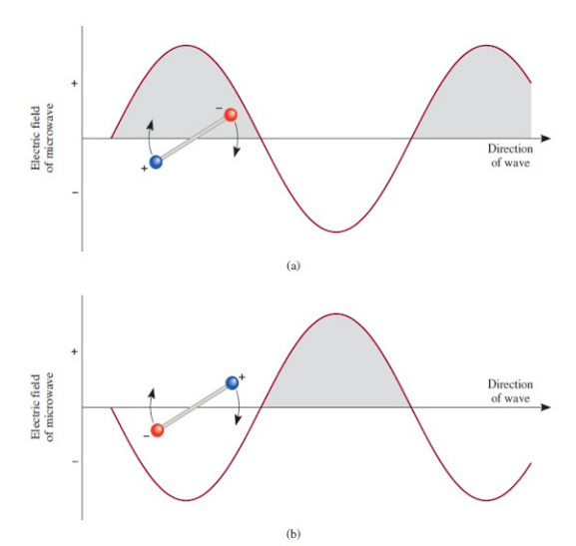
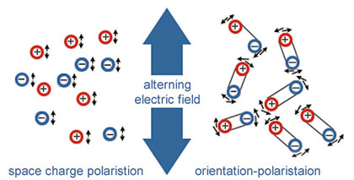
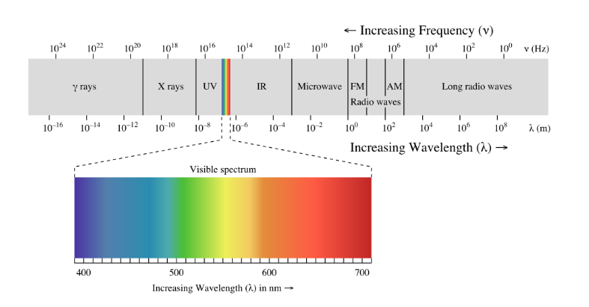
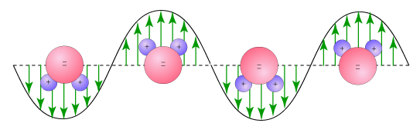
Penerapan momen dipol pada prinsip kerja oven microwave

Slide 16
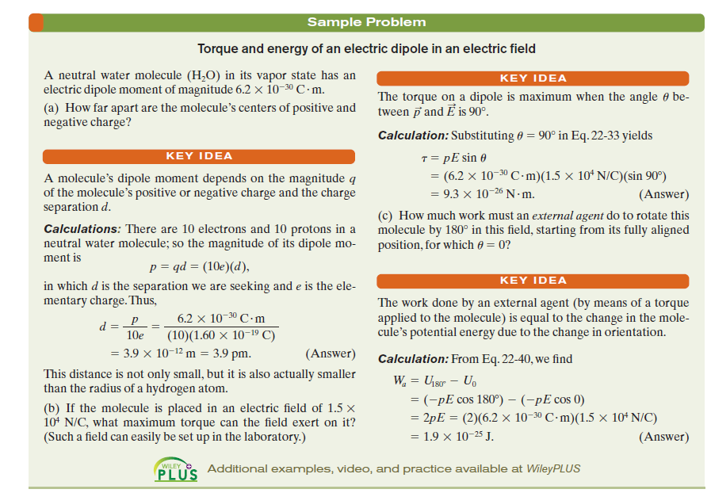

Slide 17
Distribusi Muatan Kontinu

Slide 18

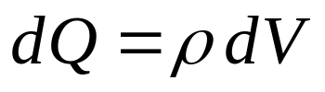

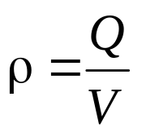

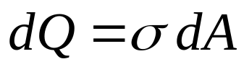


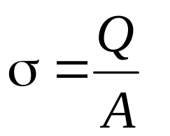
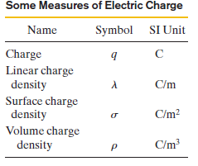
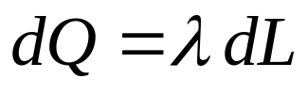

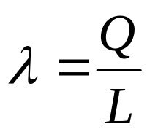
Sumber Kontinu: Rapat Muatan

Slide 19
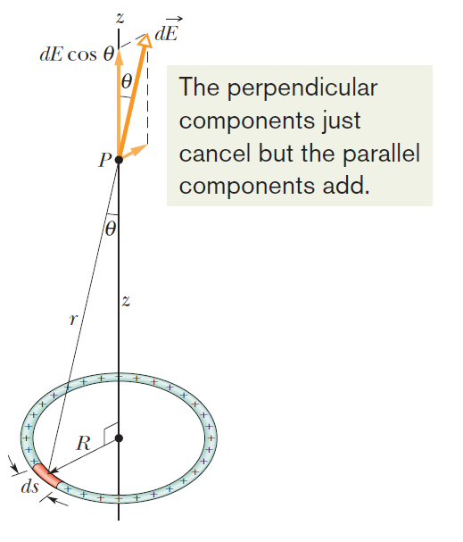

Contoh: Muatan Cincin
Rapat muatan cincin λ.
Cari E di P

Slide 20
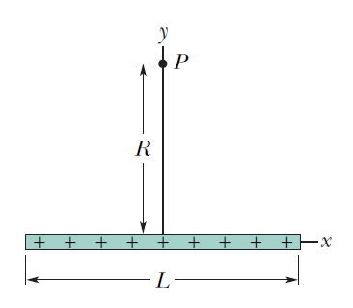



Tugas No 2: Cari Nilai E Pada Muatan Garis
Rapat muatan garis λ
Cari E di P?
$\vec{E}=k_{e}\frac{q}{R\sqrt{(R^{2}+\frac{L^{2}}{4})}}\hat{J}$

Slide 22



Problem:Disk Bermuatan Uniform
Rapat Muatan σ.
Cari E di P

Slide 23
Dipol : E berbanding 1/r³
Muatan Titik : E berbanding 1/r²
Muatan Garis Tak hingga: E berbanding 1/r
Muatan Bidang tak hingga: E Konstan

